Slide 1
KALKULACIJA TROŠKOVA

Slide 2
Multidimenzionalni pristup troškovima
U multidimenzione troškove su uključeni osnovne kategorije troškova, kao što su direktni i indirektni i novije kategorije troškova koje su bitne sa stanovišta donošenja poslovnih odluka. Direktni su oni koji se mogu neposredno povezati sa objektom troškova, a indirektni su oni koji se ne mogu direktno dovesti u vezu sa objektom troškova.
Koji su direktni a koji indirektni troškovi?

Slide 3
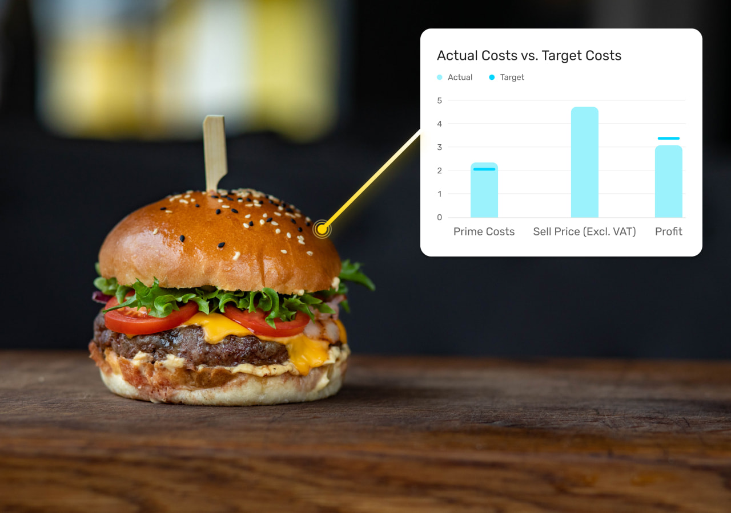
U fazi proizvodnje:
Direktni troškovi su: materijal za izradu, troškovi plata izrade, posebni pojedinačni troškovi proizvodnje.
Indirektni troškovi su: troškovi nabavke, opšti varijabilni troškovi proizvodnje sa tehničkim upravljanjem, opšti fiksni troškovi proizvodnje sa tehničkim upravljanjem.
U fazi prodaje:
Direktni troškovi su: pojedinačni troškovi marketinga.
Indirektni troškovi su: opšti troškovi marketinga, opšti troškovi upravljanja i administracije.

Slide 4
Postupak rasporedjivanja ukupnih troškova na nosioce naziva se kalkulacija (postupak izračunavanja cene koštanja)
Cilj utvrđivanja cene koštanja jeste da se svaki proizvod optereti onim iznosom troškova koji je svojom proizvodnjom izazvao, da bi se što efikasnije sprovela kontrola troškova i stvorila pouzdana osnova za donošenje poslovnih odluka
Prilikom kalkulacije cene koštanja moraju se poštovati odredjeni principi
Kalkulacija mora biti:
tačna i prilagođena načinu poslovanja preduzeća
dokumentovana knjigovodstvenom evidencijom
jednoobrazna za sve proizvode
uporediva sa drugim kalkulacijama
blagovremena, pregledna i ekonomična

Slide 5
Prema vremenu izrade kalkulacija može biti:
Planska kalkulacija - sastavlja se pre početka obavljanja aktivnosti, na osnovu procenjenog iznosa troškova ili normativa trošenja, i ima za cilj da pruži preliminarni uvid u ekonomsku opravdanost odredjenog posla
Medjukalkulacija - sastavlja se u toku procesa proizvodnje u cilju kontrole troškova i poredjenja ostvarenih i planiranih troškova
Stvarna kalkulacija - sastavlja se po obavljenom poslu na osnovu stvarno nastalih troškova
Prema načinu izrade, odnosno metodu raspotedjivanja troškova na nosioce, kalkulacije se dele na:
diviziona kalkulacija
kalkulacija ekvivalentnih brojeva
kalkulacija vezanih proizvoda
dodatna kalkulacija

Slide 6
Diviziona kalkulacija
koristi se kod homogenih (jednorodnih) proizvoda, sastoji se u utvrdjivanju ukupnih troškova i deljenju tih troškova ukupnom količinom proizvoda
nije potrebno razdvajati troškove na direktne i indirektne
višefazna diviziona kalkulacija primenjuje se u faznoj proizvodnji i podrazumeva da se cena koštanja po jedinici učinka utvrđuje za svaku fazu, a onda se sabiranjem cene koštanja svake faze dobija puna cena koštanja jedinice učinka
primena ovog metoda kalkulacije ograničena je na preduzeća koja masovno proizvode jednu vrstu proizvoda (cementare, mlinovi i sl.)

Slide 7
Kalkulacija pomoću ekvivalentnih brojeva
koristi se za rasporedjivanje indirektnih troškova kada se proizvodi više srodnih proizvoda (npr. u valjaonici lima valjaju se limovi različite debljine)
kako se srodni proizvodi proizvode od istog materijala u istom tehnološkom postupku, indirektni troškovi rasporedjuju se pomoću koeficijenata koji se utvrdjuju u skladu sa odredjenim odnosima u trošenju za pojedine vrste proizvoda (na bazi tehničkih normativa, iskustva ili procene)
množenjem količine proizvoda utvrdjenim koeficijentima dobijaju se ekvivalentni brojevi , odnosno obim proizvodnje u uslovnim jedinicama
deljenjem indirektnih troškova zbirom uslovnih jedinica dobija se visina indirektnih troškova po jedinici uslovnog obima
tako dobijen iznos množi se odgovarajućim koeficijentom da bi se dobio iznos indirektnih troškova po jedinici stvarnog obima proizvodnje
dodajući ovom iznosu direktne troškove po jedinici proizvoda, dobija se cena koštanja jedinice proizvoda
Direktni troškovi se mogu neposredno vezati za pojedinačni proizovod, na osnovu originalne dokumentacije.
Na primer: troškovi materijala, …
Indirektni troškovi se ne mogu neposredno vezati za pojedinačne proizvode, alociranje se vrši pomoću uslovih baza, ključeva za raspodelu.
Što je širi krug direktnih troškova to je tačnija kalkulacija.

Slide 8
primer
Indirektni troškovi su ukupno 10,000 din,
treba ih rasporediti na 2 proizvoda (A i B)
proizvod | Q | Norma čas/ jedinici proizvoda | Koeficient učešća u indirektnim troškovima | Ekvivaletni broj (qxkoef) | ITR/ ekv.broj | IT po jedinici proizvoda
A | 100 | 45 | 3 | 300 | 10,000/500=20 | 3x20=60
B | 200 | 15 | 1 | 200 | 10,000/500=20 | 1x20=20
 |  |  |  | 500

Slide 9
Kalkulacija vezanih proizvoda
koristi se kod prozvoda koji nastaju u jedinstvenom tehnološkom postupku, kao organske komponente jedne sirovine
proizvod zbog koga se organizuje proces proizvodnje naziva se osnovni proizvod, a ostali proizvodi kao pratioci teh. procesa su sporedni proizvodi (npr. šećer i rezanci šećerne repe)
postupak utvrdivanja cene koštanja: ukupni troškovi - prodajna cena sporednih proizvoda = preostali iznos ukupnih troškova : količina osnovnog proizvoda = cena koštanja osnovnog proizvoda
osnovni nedostatak ove metode je nepreciznost zbog toga što prodajna cena sporednih troškova odstupa od njihovih troškova proizvodnje
primer
rafinerija jestivog ulja proizvela je 5.000 t suncokretovog ulja
ukupni troškovi proizvodnje iznose 17.000.000 dinara
tržišna vrednost suncokretove sačme i masnih kiselina (sporednih proizvoda) iznosi 2.000.000 dinara
UT (17,000,000) – TV (2,000,000) =
= deo TV (15,000,000)
Q = 5000 t
Cena koštanja CK = deo TV (15,000,000)/Q (5000)
Cena koštanja CK = 3000 din

Slide 10
Dodatna kalkulacija
koristi se kod heterogenih proizvoda
koristi se i u slučajevima kada se ostali metodi kalkuacije ne mogu primeniti
ključ za raspodelu troškova je odnos ukupnih indirektnih troškova i ukupnih direktnih troškova ili samo jedne vrste direktnih troškova (troškovi osnovnog materijala ili troškovi rada izrade)
postupak utvrdjivanje cene koštanja:
deljenje indirektnih troškova onim direktnim troškovima koji su izabrani za kriterijum, čime se utvrdjuje ključ za raspodelu indirektnih troškova na različite proizvode
množenjem ovog ključa sa iznosom direktnih troškova za svaki proizvod, dobija se iznos indirektnih troškova po vrstama proizvoda
dodavanje indirektnim troškovima direktne troškove i deljenje tako dobijenog iznosa troškova brojem jedinica proizvoda

Slide 11
Primer indirektni troškovi (IT) = 800,000 rasporediti na tri proizvoda
Proizvod | Q | Direktni troškovi DT | Ključ za raspodelu | Indirektni troškovi IT | Ukupni troškovi UT = DT+IT | Troškovi po jedinici proizvoda
A | 1000 | 50,000 | 1,6= 800,000/500,000 | 50,000 x 1,6= 80,000 | 50,000+80,000= 130,000 | 130,000/1000=130
B | 2000 | 150,000 | 1,6= 800,000/500,000 | 150,000 x 1,6= 240,000 | 150,000+240,000= 390,000 | 390,000/2000=195
C | 4000 | 300,000 | 1,6= 800,000/500,000 | 300,000 x 1,6 = 480,000 | 300,000+480,000= 780,000 | 780,000/4000=195
 |  | 500,000 |  | 800,000 | 1,300,000

Slide 12
TEME PRISTUPNI RAD
Kalkulacija definisanje i značaj
Planska kalkulacija
Diviziona kalkulacija
Stvaran kalkulacija
Dodatna kalkulacija

Slide 13
ISPITNA I PITANJA ZA KOLOKVIJUM
ZNAČAJ KALKULACIJE
RAZLIKA DIREKTNIH I INDIREKTNIH TROŠKOVA
DEFINSIANJE KALKULACIJE
KAKVA KALKULACIJA MORA BITI
PODELA PREMA VREMENU IZRADE, I PREMA NAČINU IZRADE
DIVIZIONA KALKULACIJA, DEFINISANJE
KALKULACIJA EKVIVALENTNIH BROJAVA, ZNAČAJ I GDE SE KORSITI
KALKULACIJA VEZANIH PROIZVODAM GDE SE KORSITI

